Slide 1
Additionsverfahren
2 Gleichungen mit 2 Unbekannten
1 Gleichung mit
1 Unbekannten
Zwingend notwendig: 1 Unbekannte muss mit Hilfe einer Addition wegfallen…
Wiederholung
Gegenzahl
+
Zahl

Slide 2
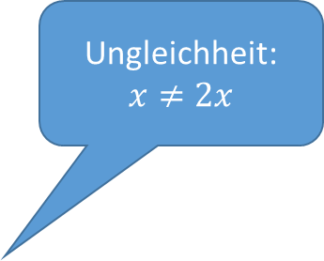
Ungleichheit:
$$x≠2x$$
Additionsverfahren
Ordnung !!!
Wiederholung
1 Term muss positives Vorzeichen haben, der andere Term muss ein negatives Vorzeichen haben!
Gleichungen umformen
Kleinstes gemeinsames Vielfaches
I.
$$x+5y=13$$
$$∙(−2)$$
II.
$$2x+6y=18$$
Einsetzen in der Zeile darüber:
Wertgleichheit!
I.
$$−2x−10y=−26$$
I.
$$−2x−10∙(2)=−26$$
$$+20$$
II.
$$2x+6y=18$$
+
II.
$$y=2$$
I.
$$−2x=−6$$
$$:(−2)$$
I.
$$−2x−10y=−26$$
1 Gleichung mit 1 Unbekannten
II.
$$y=2$$
II.
$$−4y=−8$$
$$:(−4)$$
I.
$$x =3$$
I.
$$−2x−10y=−26$$
II.
$$y=2$$
II.
$$y=2$$
$$P\left(3\right|2)$$

Slide 3
Weiteres Beispiel
I.
$$15x+3y=57$$
$$∙(−1)$$
Hier ist es sinnvoller, zuerst y zu eliminieren, da die Terme bereits wertgleich sind!
II.
$$7x+3y=33$$
I.
$$−15x−3y=−57$$
II.
$$7x+3y=33$$
+
I.
$$−15x−3y=−57$$
II.
$$−8x =−24$$
$$:(−8)$$
I.
$$−15x−3y=−57$$
II.
$$x = 3$$
Einsetzen in der Zeile darüber:
I.
$$−15∙(3)−3y=−57$$
$$+45$$
II.
$$x = 3$$
I.
$$−3y=−12$$
$$:(−3)$$
II.
$$x = 3$$
I.
$$y=4$$
II.
$$x = 3$$
$$P\left(3\right|4)$$

